Slide 1
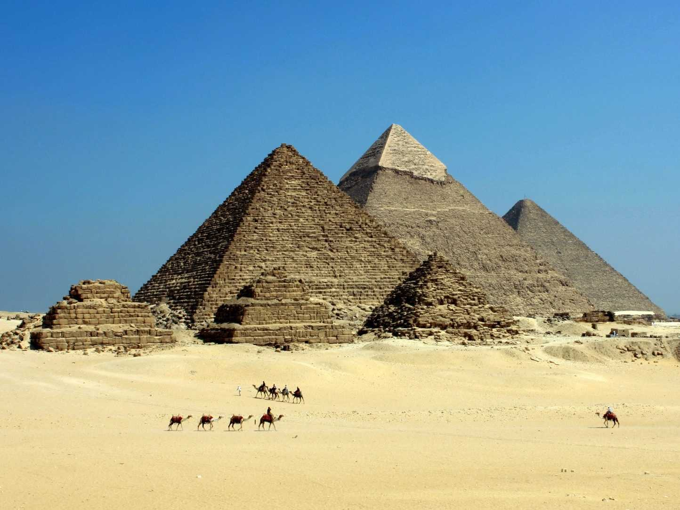
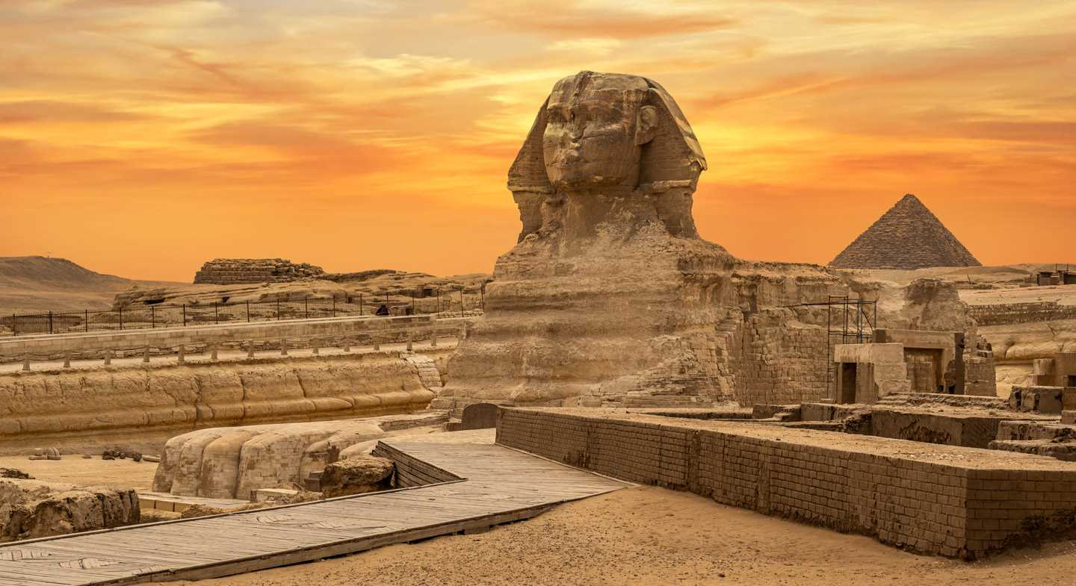
Модуль А
Подбор пакетного тура по заказу клиента
Команда № 1
Емелин С.В и Иванов И.И.

Slide 2
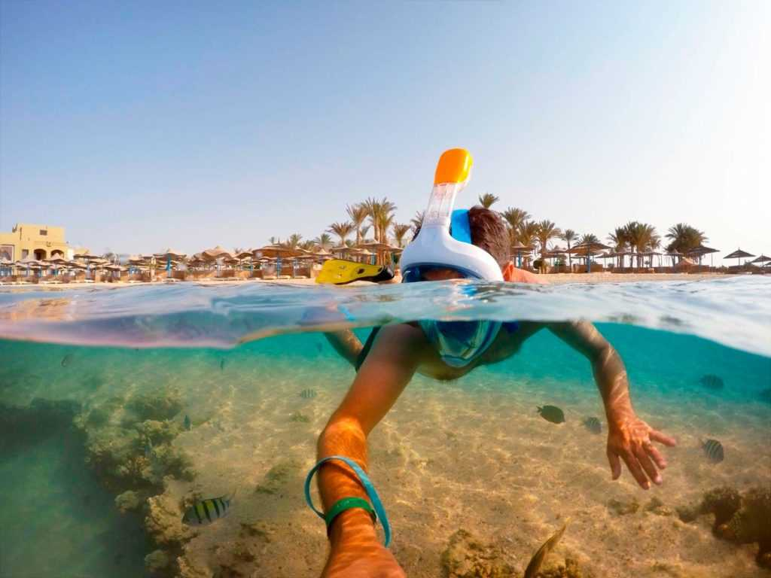
Информация о заказе (Заявка)
Туристы: Семья из 3 человек
Направление: Египет
Цель: пляжный отдых
Период: март
Пожелание: популярный курорт
для любителей подводного мира и дайвинга

Slide 3
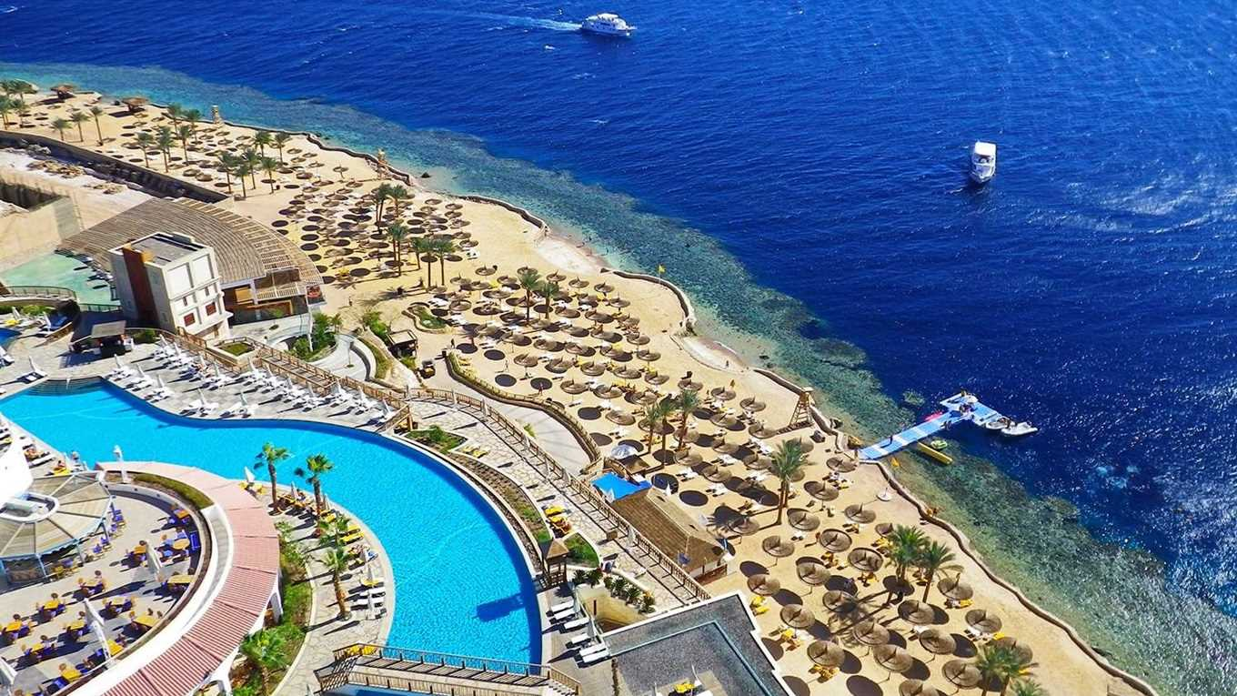
Переговоры
Полный состав: Иван (34 лет), Ольга (31 год), Роман (8 лет)
Страна курорт: Египет/ Шарм-эль-Шейх
Конкретные даты: с 9.03 по 16.03
Продолжительность: 7 дней
Вылет (Перелет): Москва
Отель: 5 Звезд, на 1-й линии, вид на море, аквапарк
Номер: семейный номер (FR)
Питание: все включено (АL)
Трансфер: групповой
Страховка: базовая + от невыезда
Пожелание: экскурсия по Каиру,рекомендации по досугу и развлечениям, снорклинг, покупка сувениров
Противопоказания: нет
Бюджет: 600 000 рублей

Slide 4

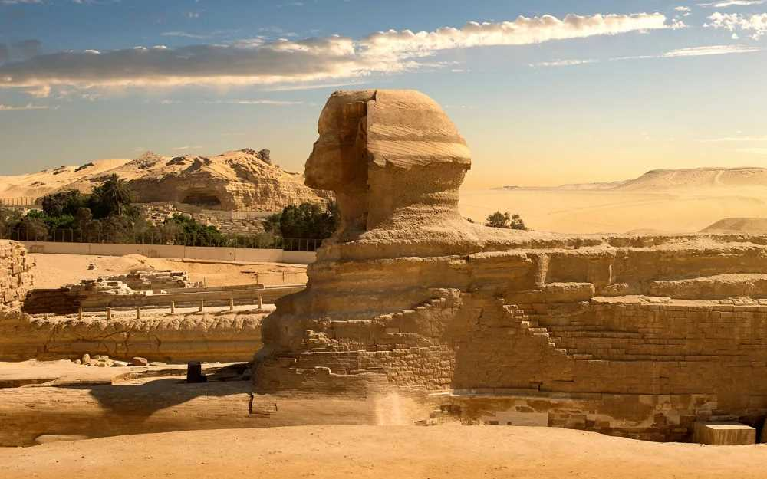
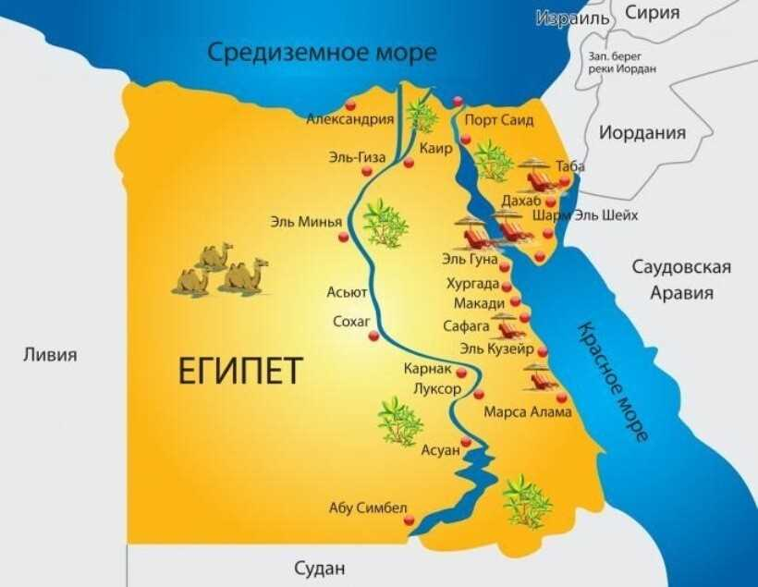
Добро пожаловать в Египет!
Египет — государство в Северной Африке и на Синайском полуострове Азии, страна морских курортов и древних достопримечательностей!
Столица: Каир
Язык: Арабский
Религия: Ислам
Валюта: Египетский фунт
Время: UTC+2, летом UTC+3
Виза: Для граждан России въезд является визовым
https://www.paks.ru/egypt

Slide 5
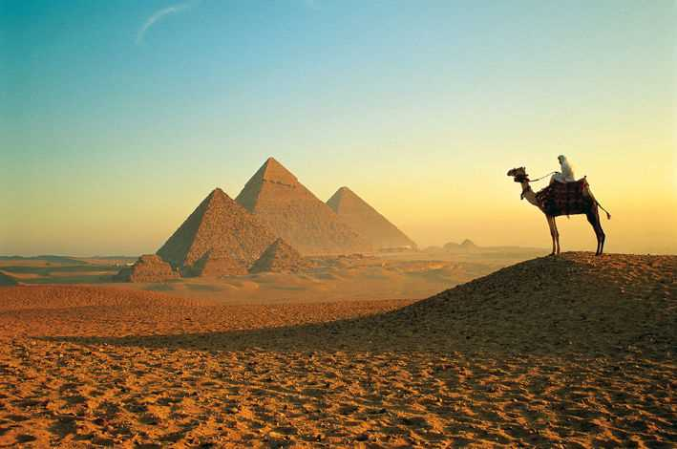
Природные и рекреационные ресурсы
География: Египет расположен на севере Африки и на Синайском п-ове Азии, омывается Красным и Средиземным морями. Граничит с Палестиной, Израилем, Ливией и Суданом.
Египту принадлежит один из самых крупных искусственно сооружённых каналов — Суэцкий канал.
По территории Египта с юга на север протекает одна из двух величайших по протяжённости рек в мире — Нил.
Климат: Территория Египта расположена в зоне тропического и субтропического климата, для которого характерны жаркое засушливое лето с температурой до +35°С в Шарм-эль-Шейхе и Хургаде, мягкая влажная зима с температурой до +22°С. Пляжный сезон длится с ноября по март.
Температура воды в Средиземном море летом +26°С, зимой +16°С, в Красном +28°С и +23°С соответственно.

Slide 6
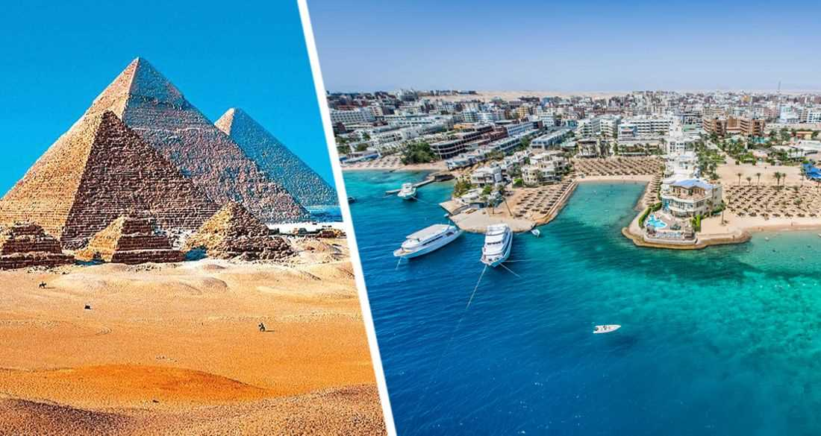
Туризм
Египет популярен среди любителей пляжного отдыха и дайвинга, которые можно сочетать с обширной экскурсионной программой.
В Египте зародилась древнейшая цивилизация, благодаря чему в стране сохранилось много памятников древности и одно из «7 чудес света» — пирамиды Гизы.
Основные туристические курорты: Хургада, Шарм эль Шейх, Каир.

Slide 7
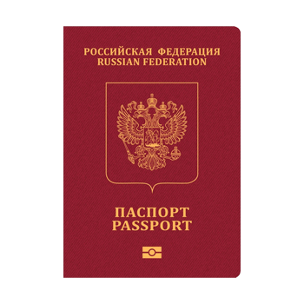
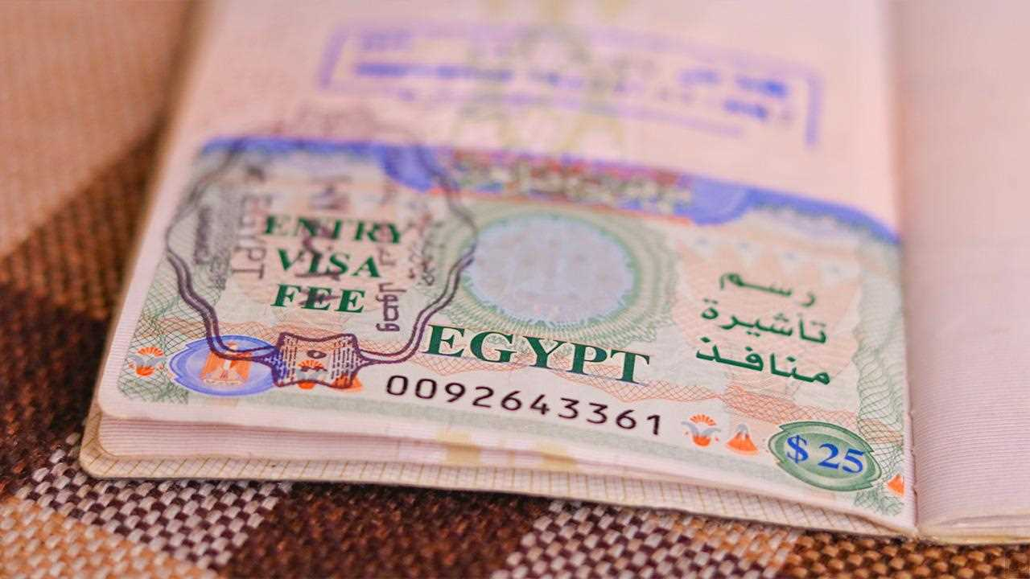
Условия въезда и виза
Для въезда в Египет заграничный паспорт должен быть действителен в течение как минимум шести месяцев после предполагаемой даты въезда в Египет.
Для граждан России въезд является визовым.
Стоимость визы - 25$ с человека. Максимальный период нахождения по визе 30 дней.
Визу можно получить 2 способами:
По прилету в аэропорту. Для оплаты визы по прилету нужны только наличные деньги.
Оформить заранее на сайте www.visa2egypt.gov.eg/eVisa/Home
Для граждан России разрешен безвизовый въезд в Шарм-Эль-Шейх, если срок пребывания не более 15 дней (включительно) и туристы не планируют покидать территорию Синая.

Slide 8
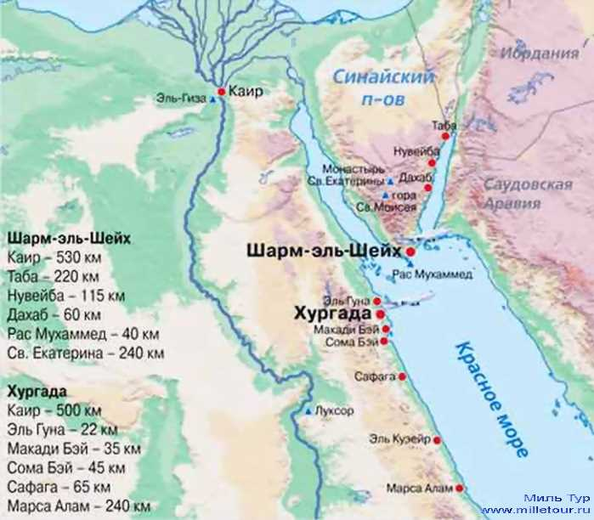
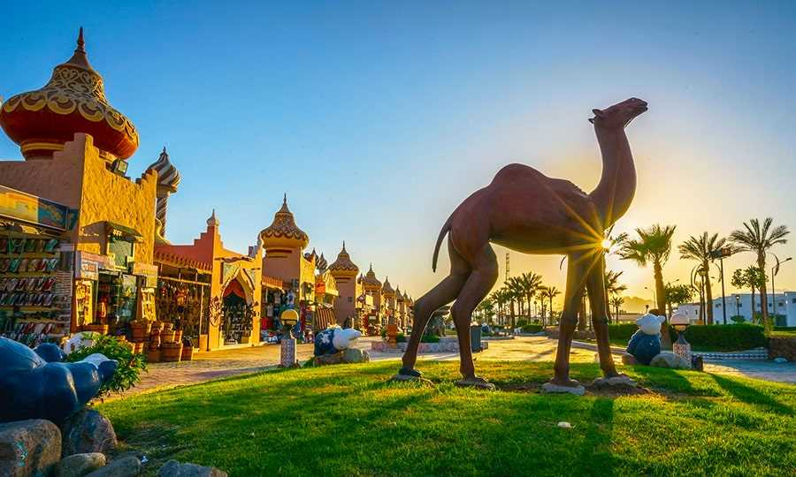
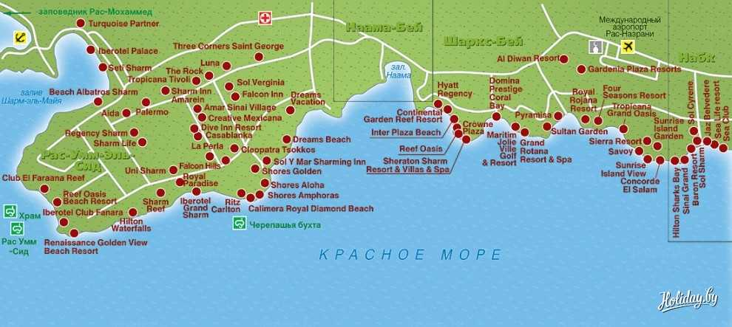
Информация о курорте
Шарм-эль-Шейх - в переводе с арабского означает «залив Шейха» - один из лучших курортных центров Египта - расположен на юге Синайского полуострова. Шарм-Эль-Шейх ориентирован на активный отдых, поэтому здесь имеется множество вариантов развлечений для молодежи. Большинство ночных клубов сосредоточено в районе бухты Наама бей, где также имеются бойлинг-клубы, рестораны, шумные кафе, магазины, торговые центры и дискотеки. Шарм-Эль-Шейх является жемчужиной для любителей подводного мира, дайвинга и т.д. Здесь Вы сможете освоить все навыки подводного погружения и получить профессиональный сертификат.

Slide 9

Информация о туроператоре
Компания ПАКС основана в 1992 году и является одним из старейших российских туроператоров.
К настоящему времени компания стала одним из лидеров российского туризма и регулярно занимает самые высокие места в различных туроператорских рейтингах.
Компания ПАКС является членом РСТ, АТОР, IATA и официальным агентом авиакомпаний «Аэрофлот-Российские авиалинии».
ООО «ПАКС-партнер» — РТО 021613 ООО «ПАКС-ТО» — РТО 021614
https://www.paks.ru/about

Slide 10
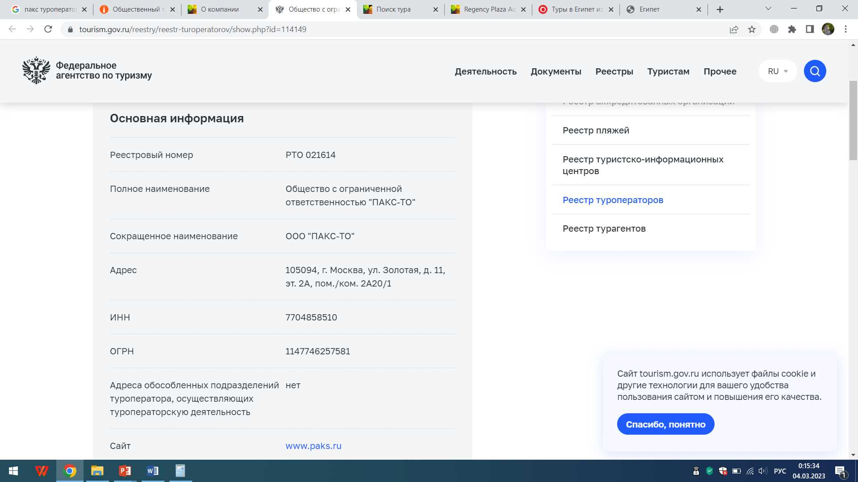
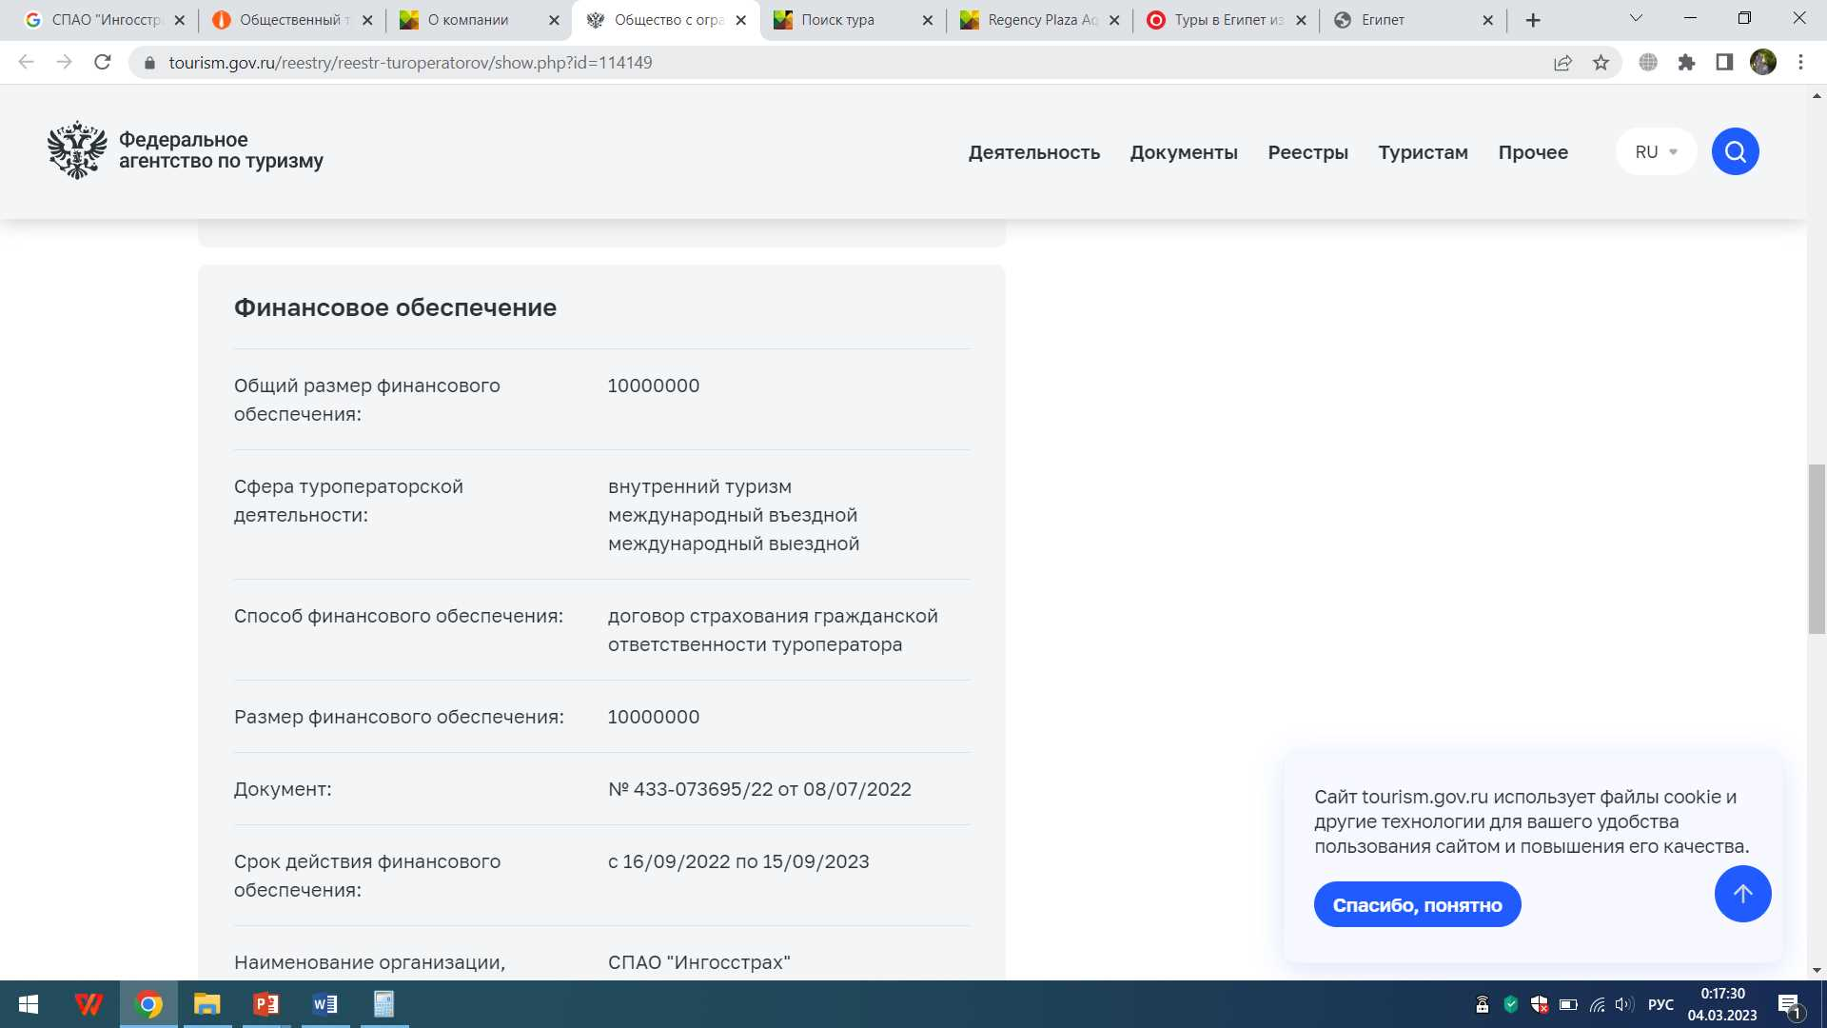

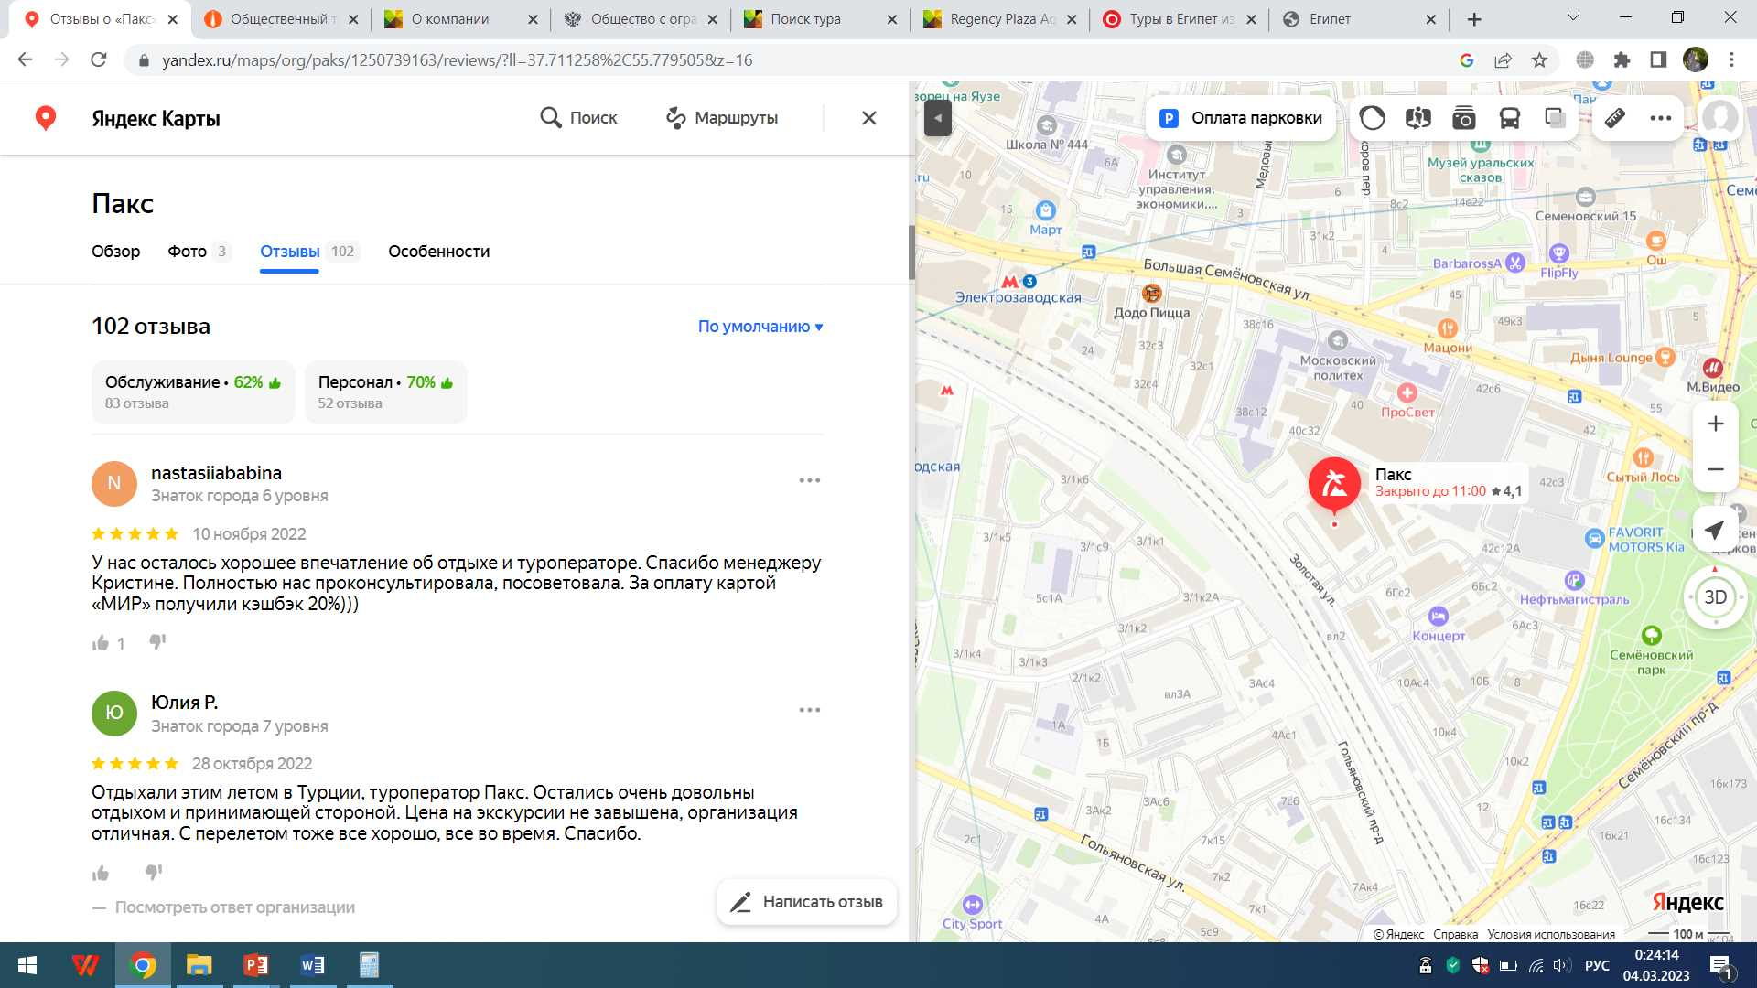
https://www.paks.ru/about

Slide 11
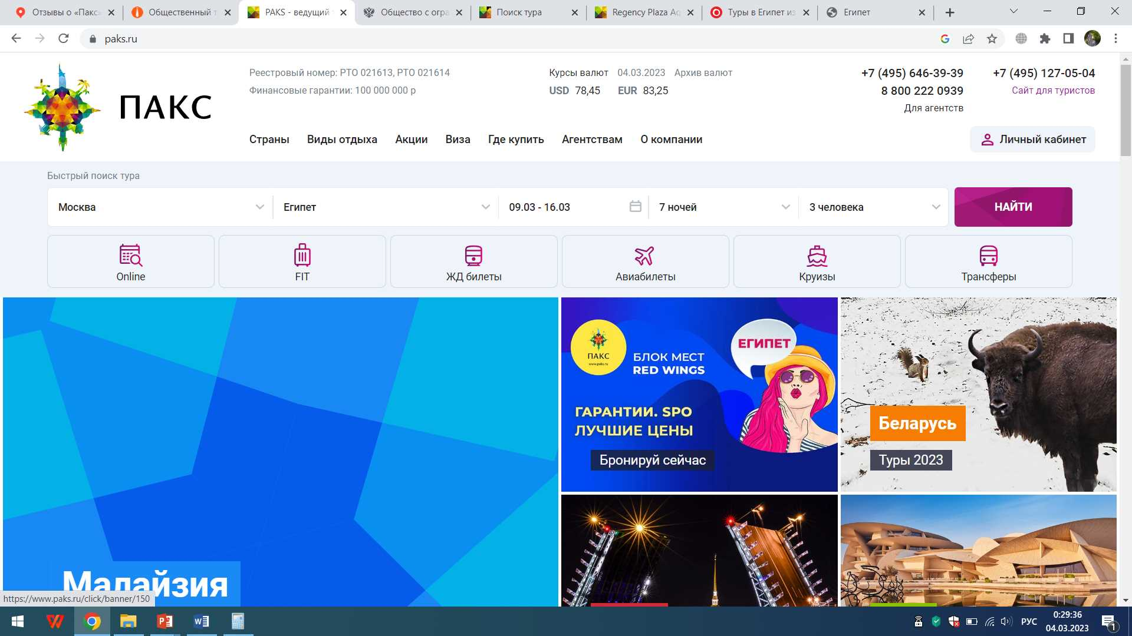
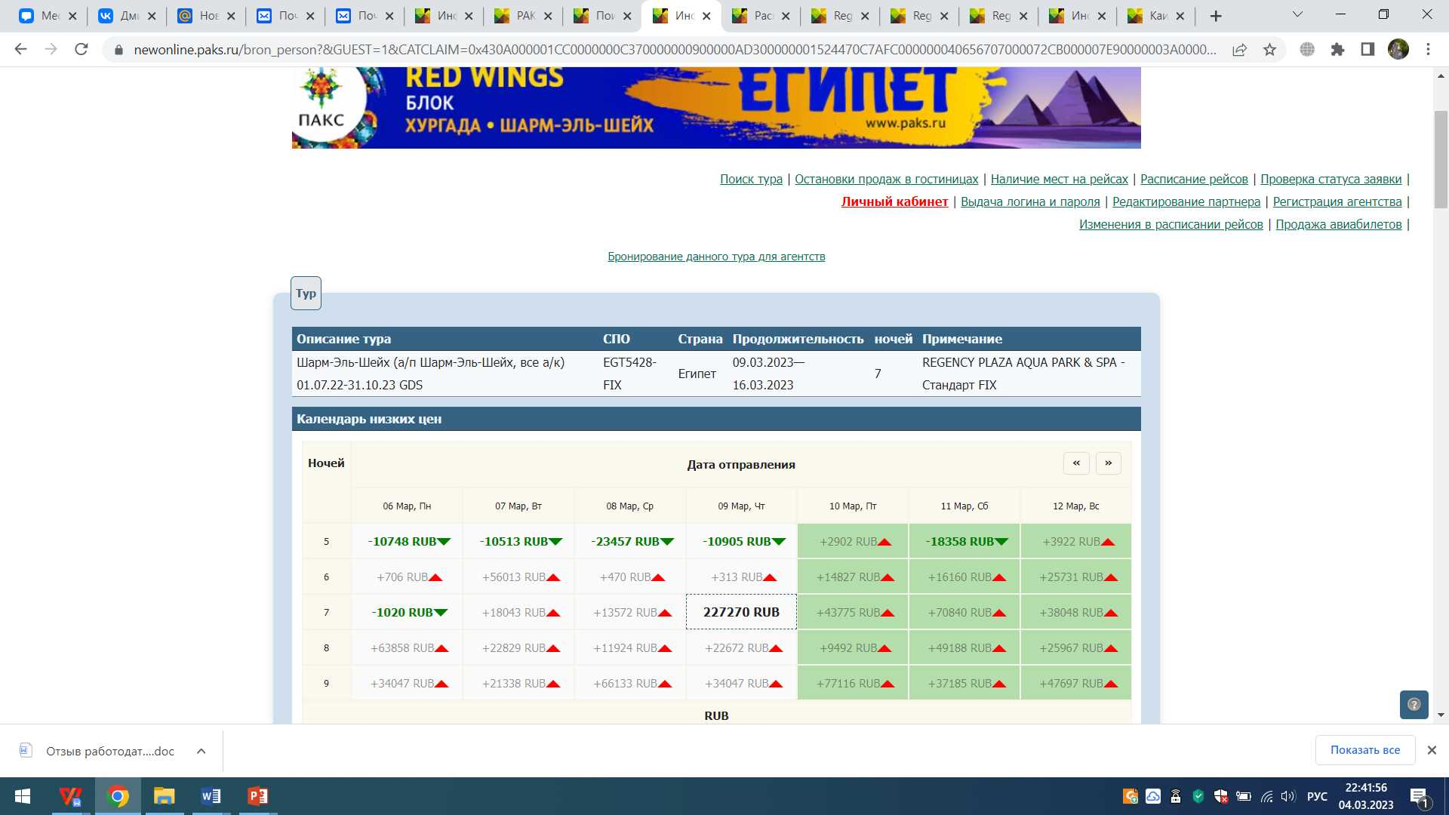
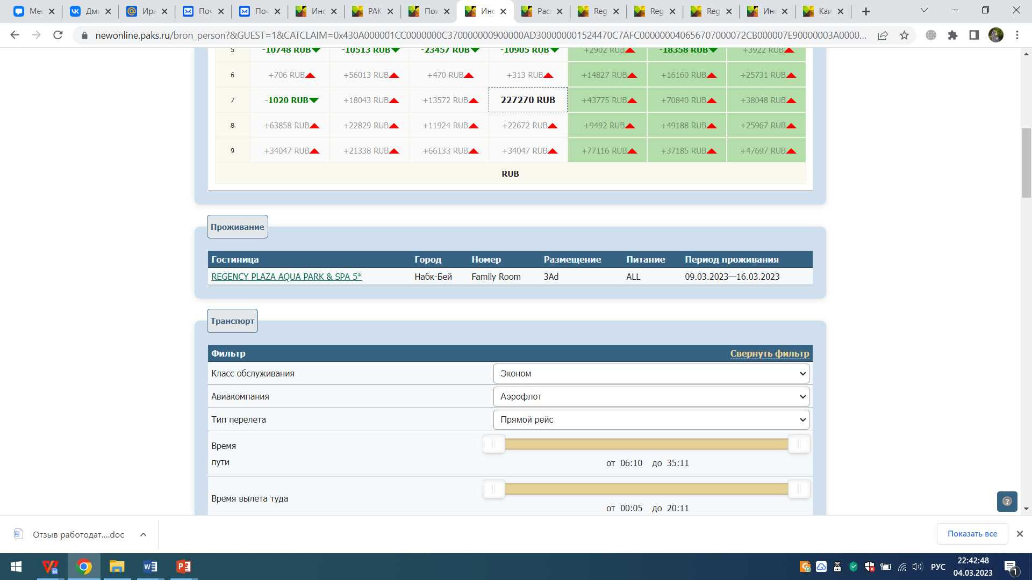
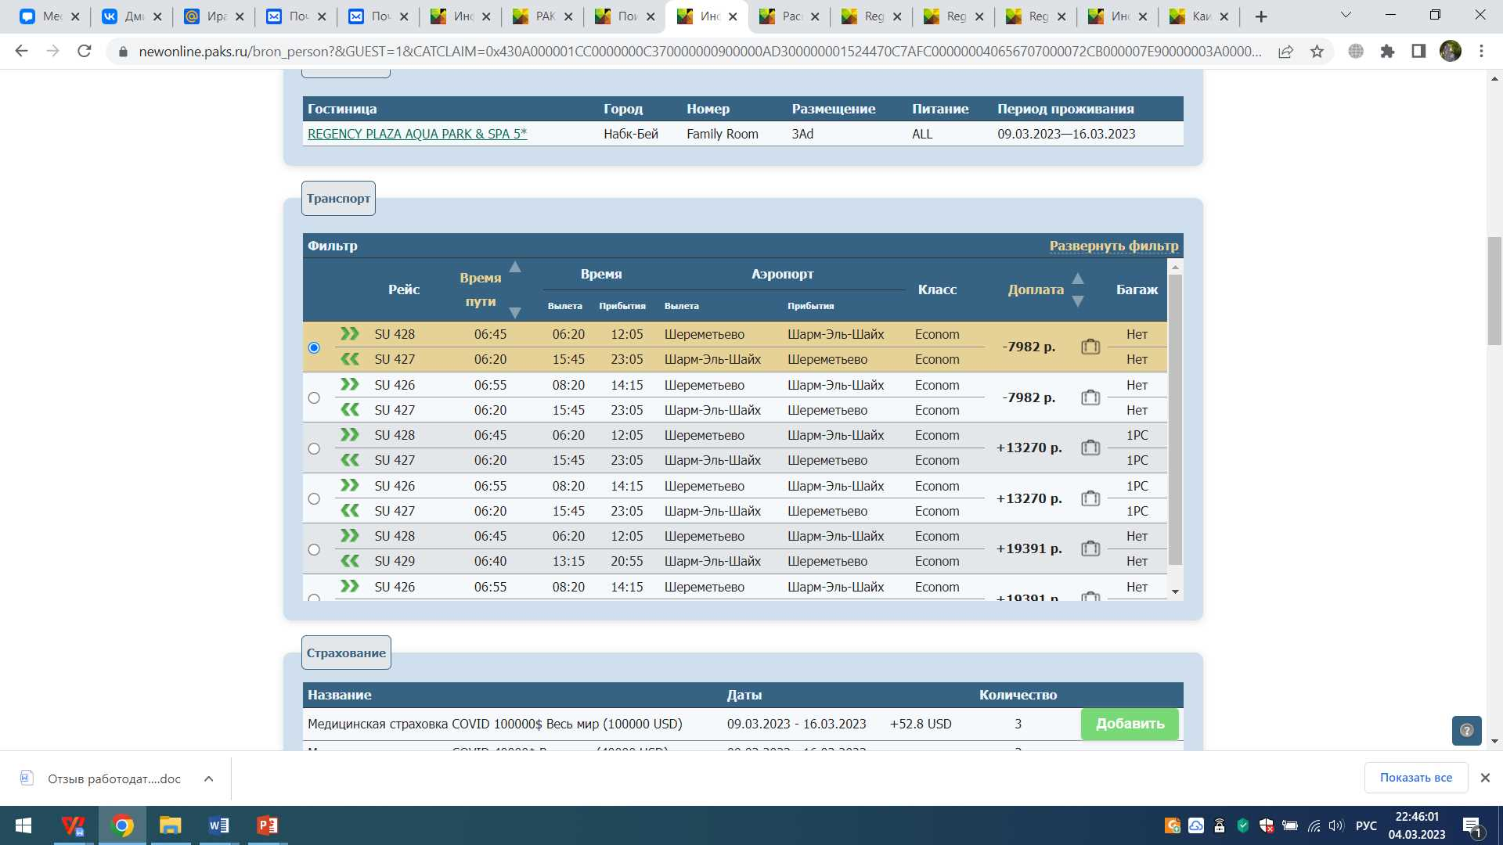
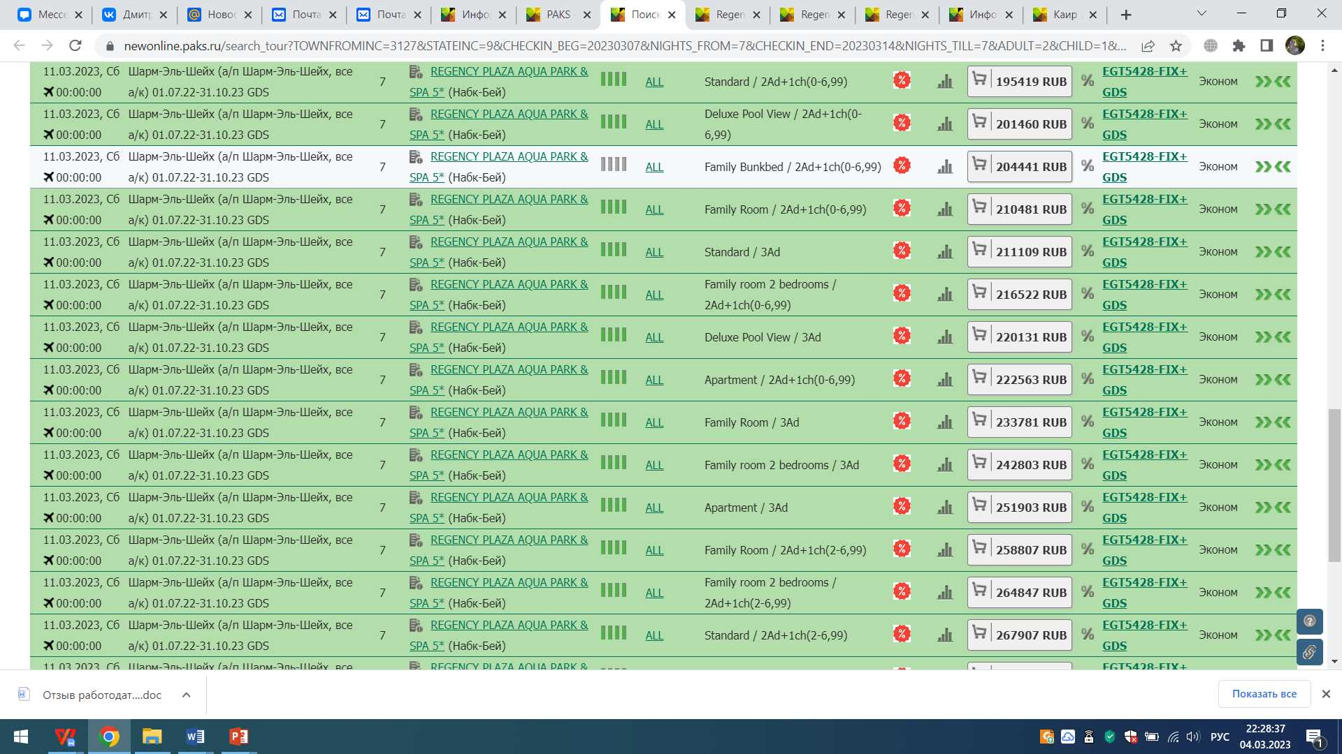
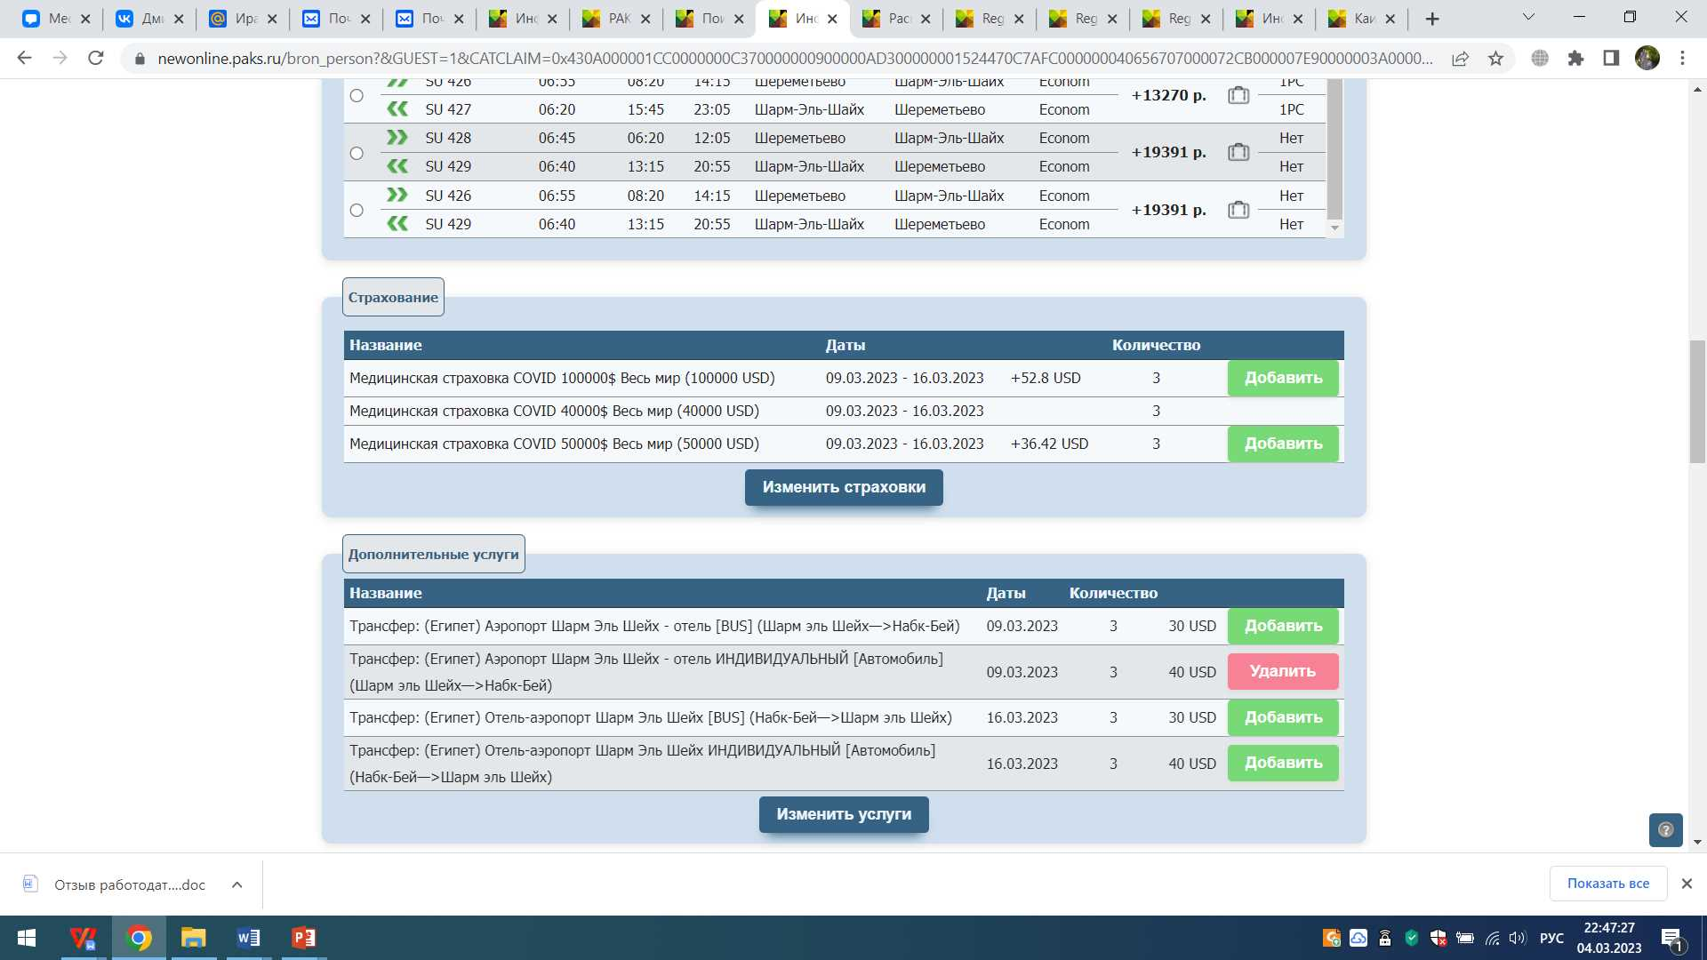
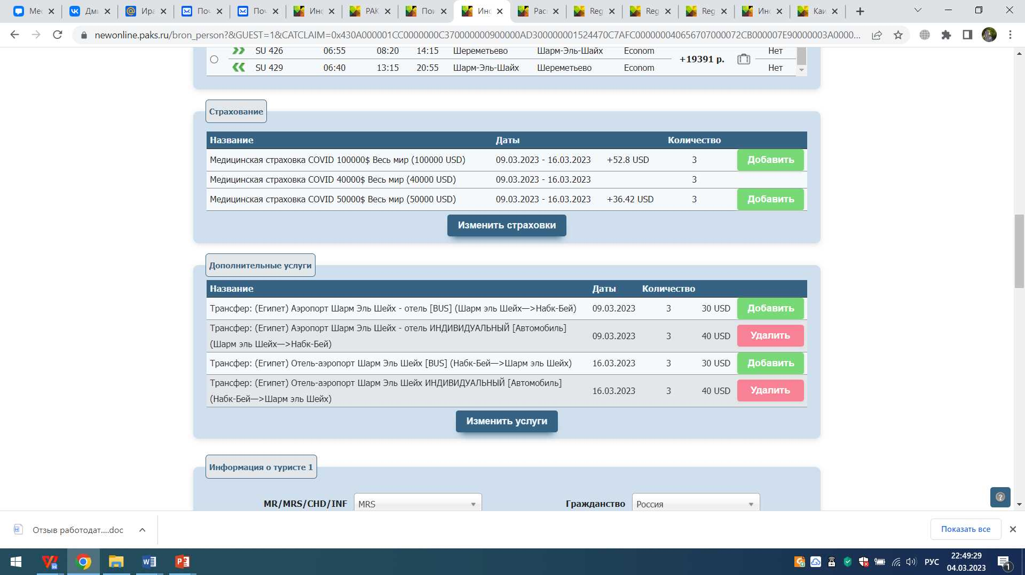
Наличие тура на сайте туроператора
https://newonline.paks.ru/

Slide 12
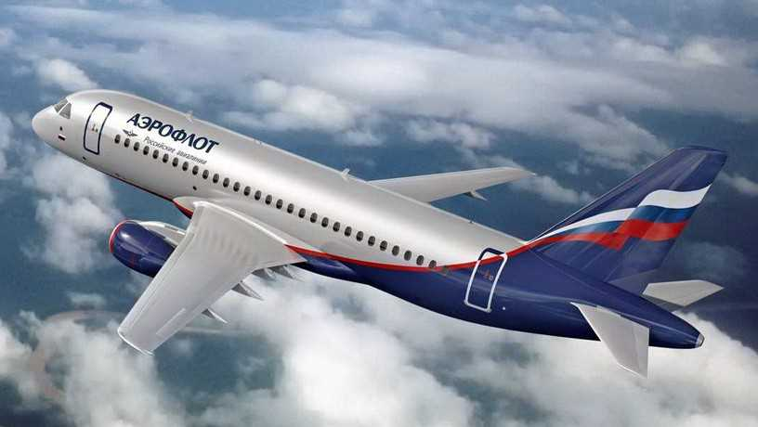
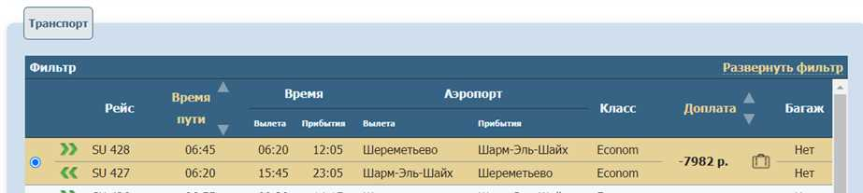
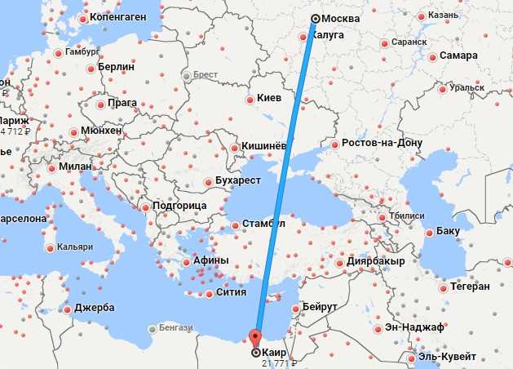
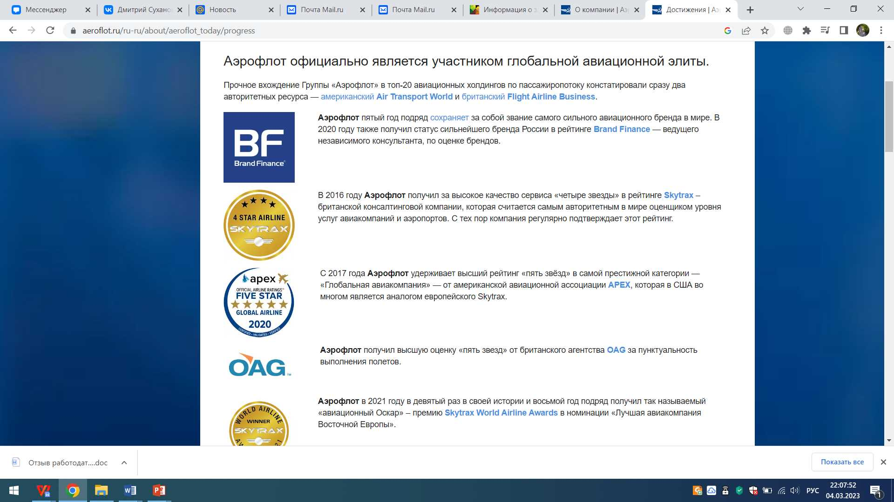
Перелет
Группа «Аэрофлот» – крупнейшая авиационная группа России и одна из крупнейших в Европе и в мире. В 2021 году авиакомпании Группы «Аэрофлот» перевезли 45,8 млн пассажиров. Рейсами авиакомпании «Аэрофлот» перевезено 21,4 млн пассажиров.
https://www.aeroflot.ru/ru-ru

Slide 13
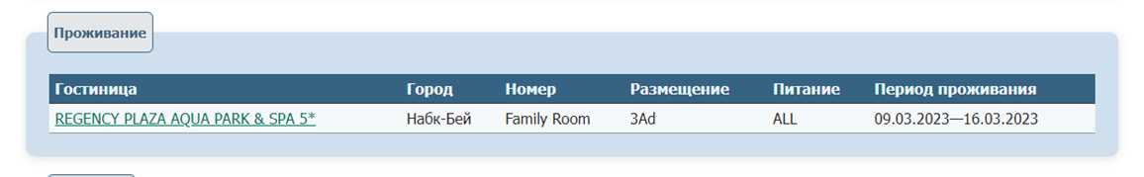
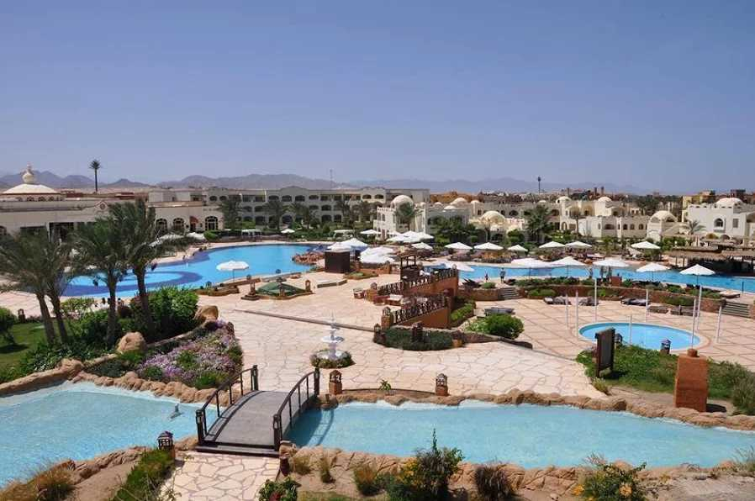
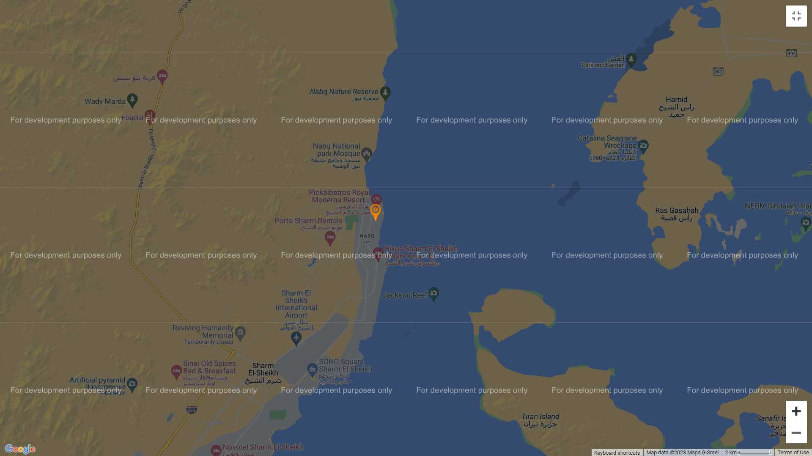
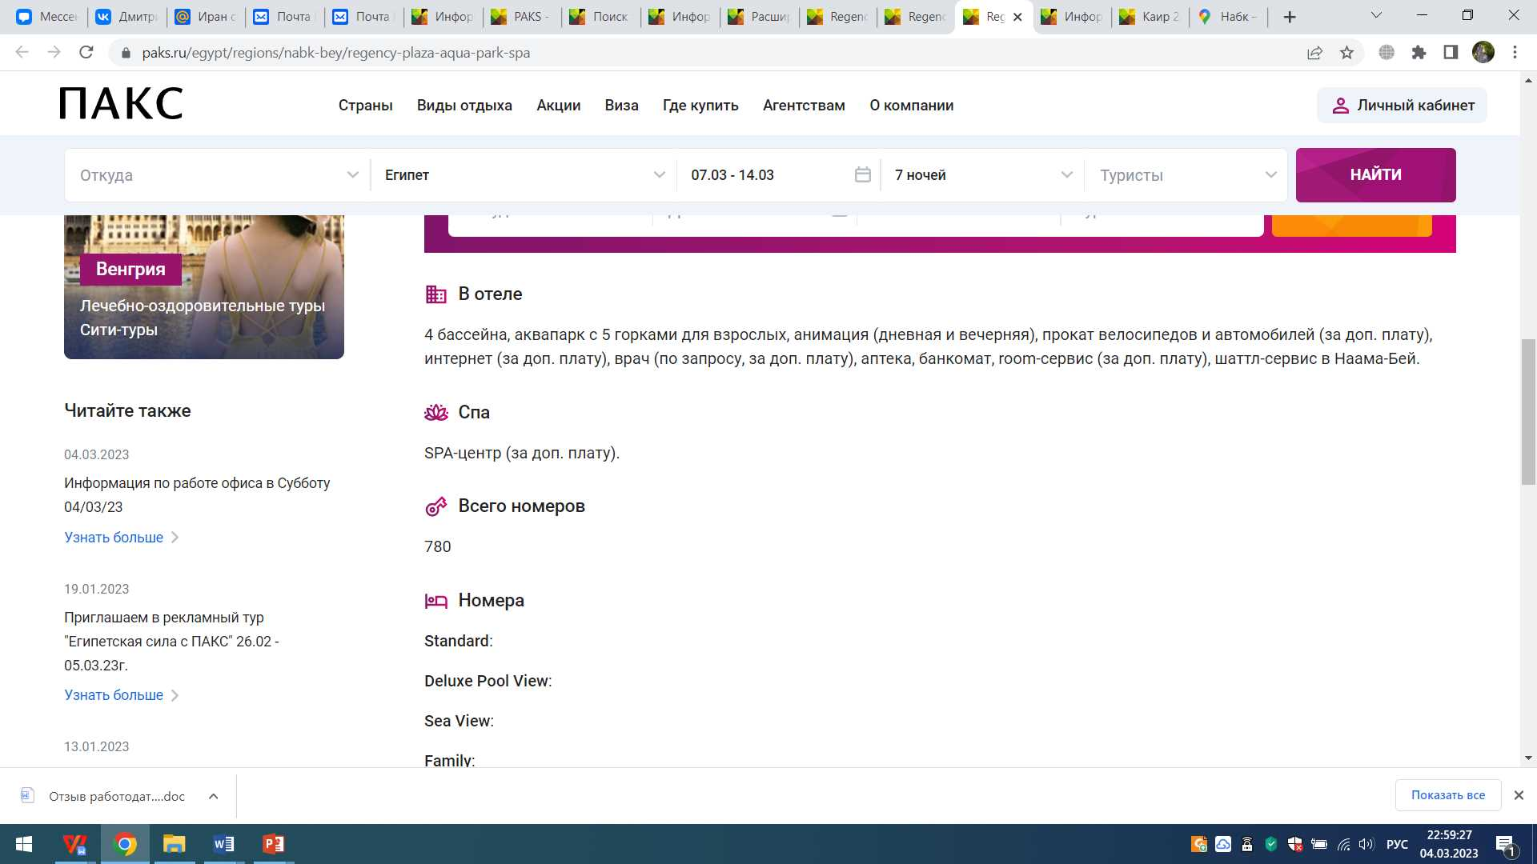
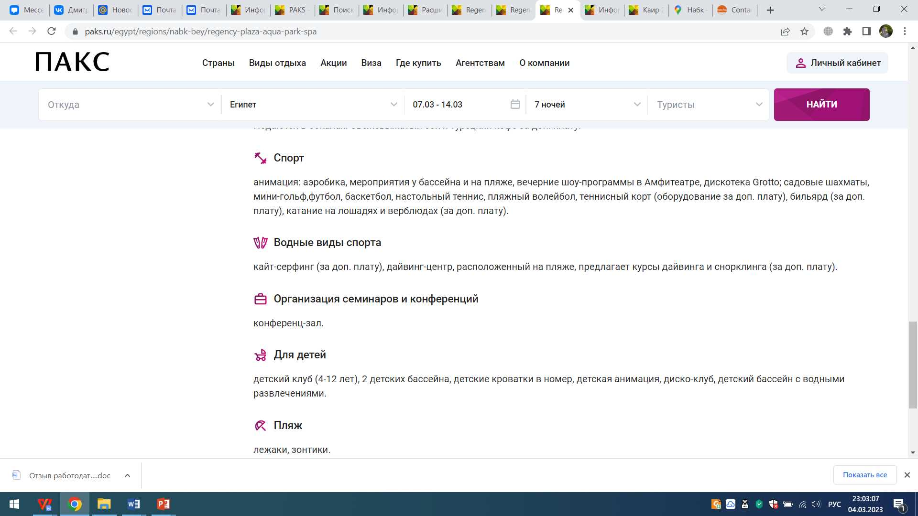
Проживание
Regency Plaza Aqua Park & Spa 5*
Египет, Набк-Бей
Расположен на первой линии от моря, в бухте Набк-Бей в 10 минутах от международного аэропорта Шарм-эль-Шейха, 25 минутах от Наама-Бей и 5 минутах ходьбы до ближайшего торгового района. Занимает площадь более чем 167 000 кв.м
Адрес: Nabq Bay, Sharm El Sheikh, South Sinai, Egypt.
Сайт: www.regencyplazasharm.com/regencyplaza/

Slide 14
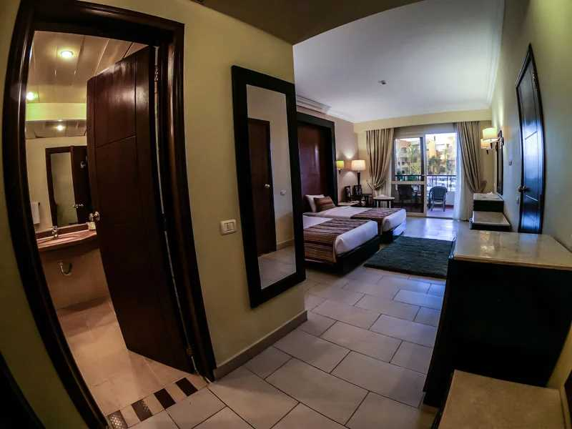
Условия проживания
Категория: Семейный номер (FR)
Тип размещения: 3 взрослых (3AD)
Вид на бассейн
В номере
ванная комната с душем/ванной, фен, кондиционер, телефон, сейф, телевизор, мини-холодильник, чайник, балкон/терраса.

Slide 15
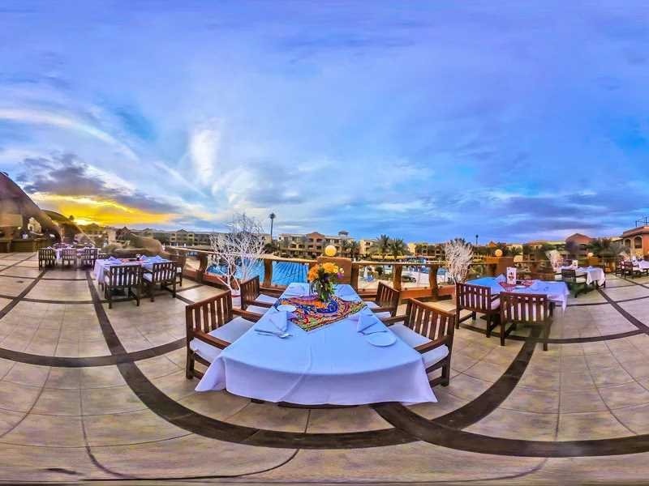
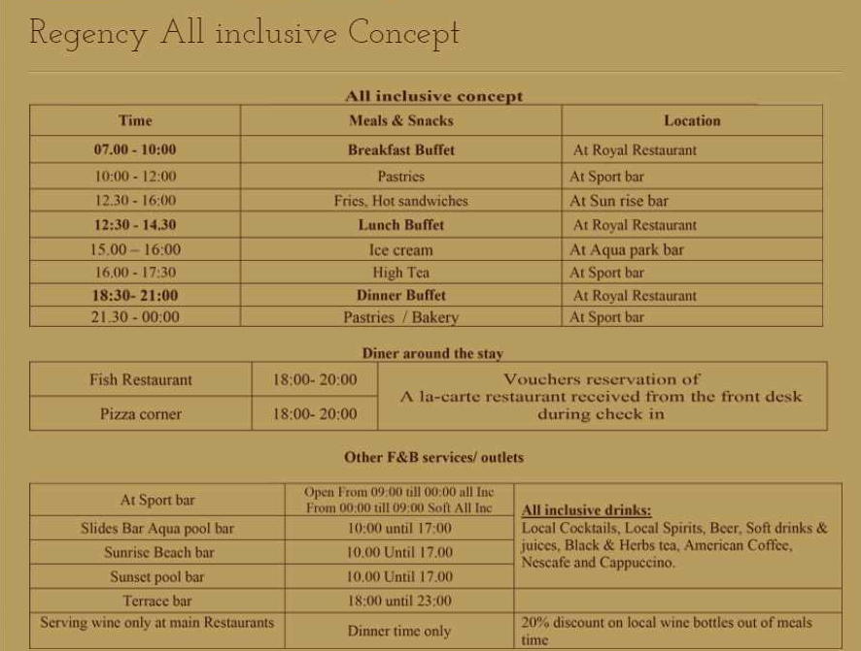
Питание
Тип питания и концепция: Все включено (АL)
ALL INCLUSIVE. Завтрак (Floret и Ivory), обед (Floret, Ivory, снеки в аквапарке и пляжном баре), ужин (Floret, Ivory восточный ресторан (напитки за доп. плату), Camello (напитки за доп. плату), рыбный ресторан/за доп. плату). Широкий выбор местных напитков, включая безалкогольные (Coca-Cola, Fanta, Sprite), соки, пиво, кофе, чай, местные спиртные напитки (джин, водка, виски, бренди, местное вино). Подаются в бокалах. Свежевыжатый сок и турецкий кофе за доп. плату.
Рестораны и бары
6 ресторанов: главные рестораны Floret и Ivory, восточный ресторан Oriental Aqua Park, итальянский ресторан Camello, индийский ресторан Maharaja, рыбный ресторан. 5 баров: лобби-бар Azure (круглосуточно), бар у бассейна Bella Vista, бар на пляже Sunrise, бар в аквапарке, дискотека Grotto.

Slide 16
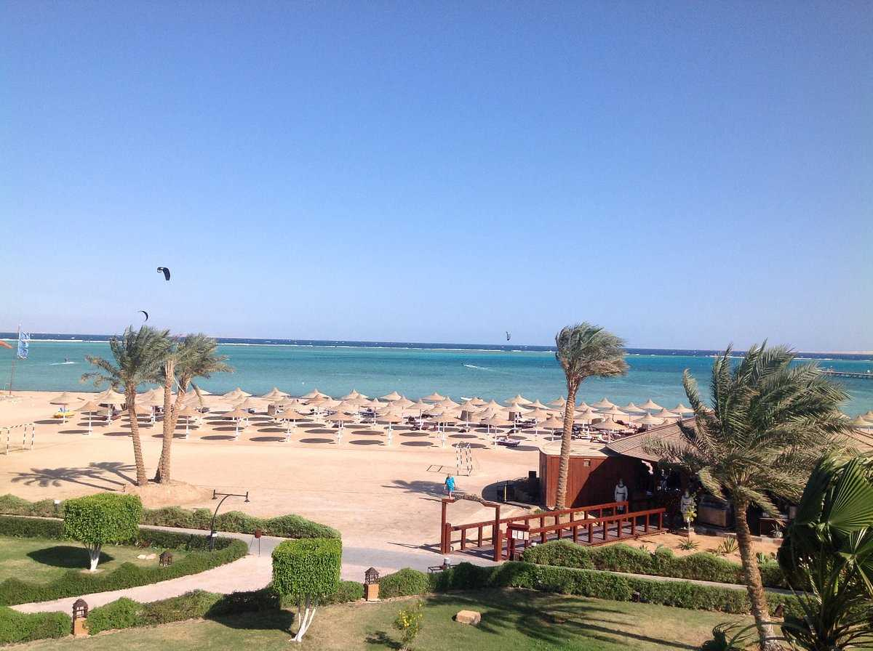
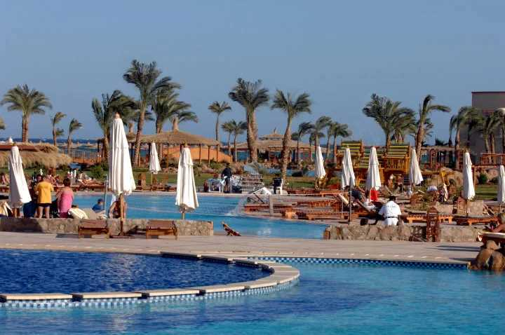
Пляж
Отель на 1-й линии
Тип пляжа: Песчаный пляж
Вход в море: Песчаный вход в воду
Протяженность пляжа: 350 м
Зонты (бесплатно)
Шезлонги (бесплатно)
Пляжные полотенца (бесплатно)
Душ на пляже
Пляжный волейбол (бесплатно)
Питание и напитки на пляже (Платно)

Slide 17
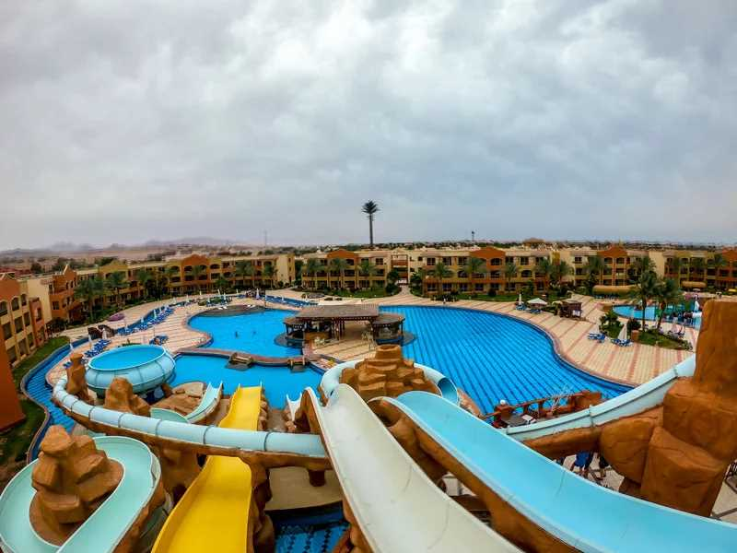
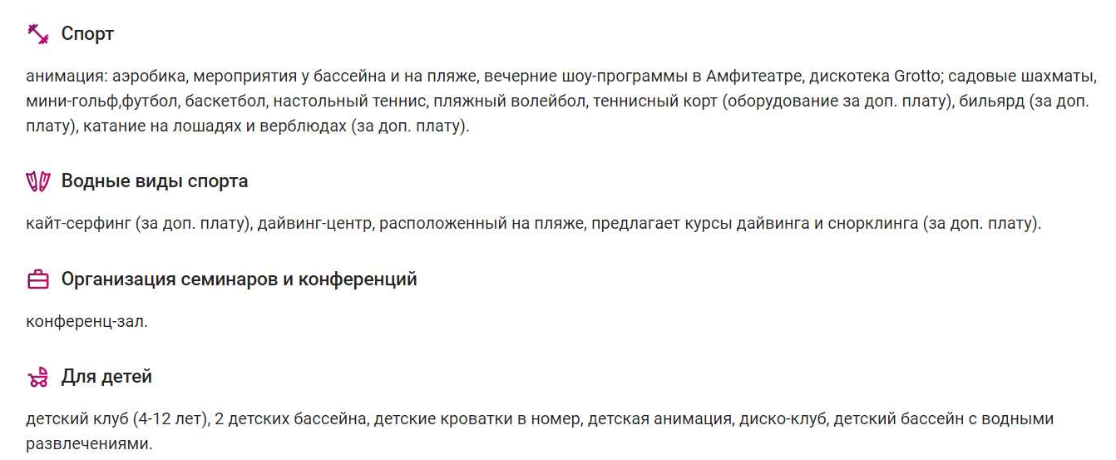
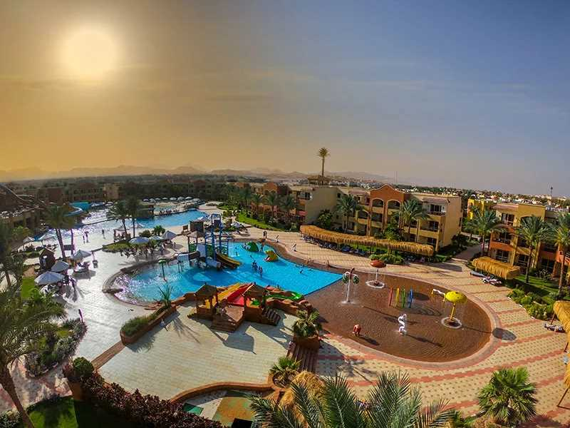
Развлечения

Slide 18
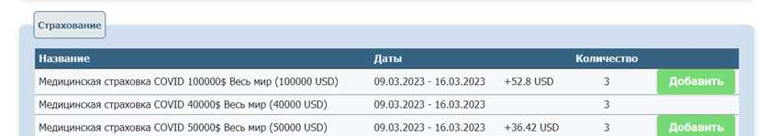
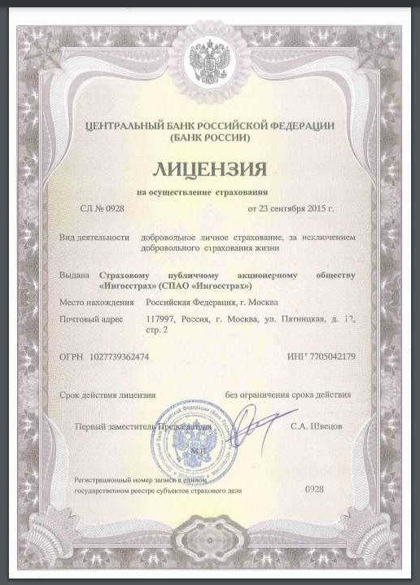

Страхование и безопасность туристов
Ингосстрах — страховая компания, которая работает на международном и внутреннем рынках с 1947 года и предоставляет защиту для физических и юридических лиц.

Slide 19
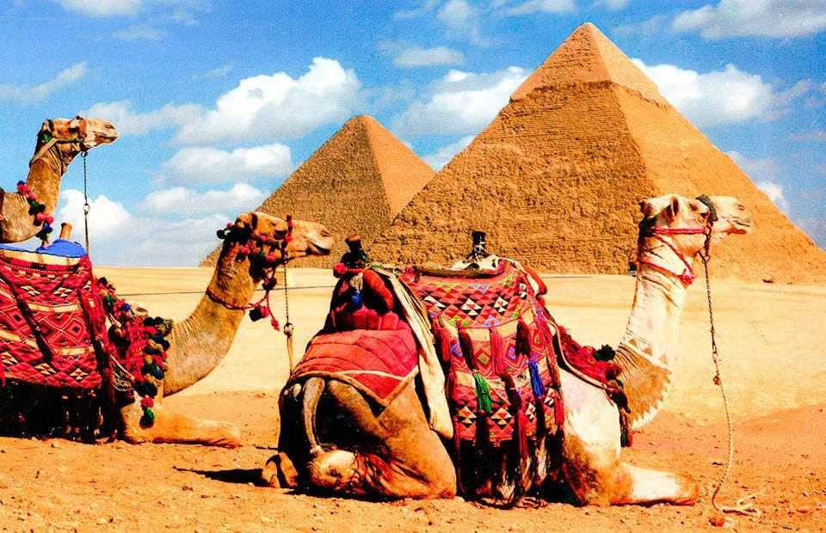
Экскурсионное обслуживание
Экскурсия Каир на автобусе из Шарм эль шейха позволит увидеть собственными глазами основу древней цивилизации и ее особенности, позволит увидеть самые древние и самые крупные на свете исторические памятники — Пирамиды — которые возносятся к небу между серебристо-желтой пустыней и оливково-коричневой величественной рекой, позволит посетить главное хранилище всех древностей этой страны — Египетский национальный музей — посвященный истории Египта, в котором любой путешественник и любознательный турист откроет для себя очень много нового!
Каир из Шарм эль Шейха
Продолжительность: 20 часов.
Стоимость:
Взрослый: 45$. Ребёнок от 5и лет до 11и лет: 35$.

Slide 20
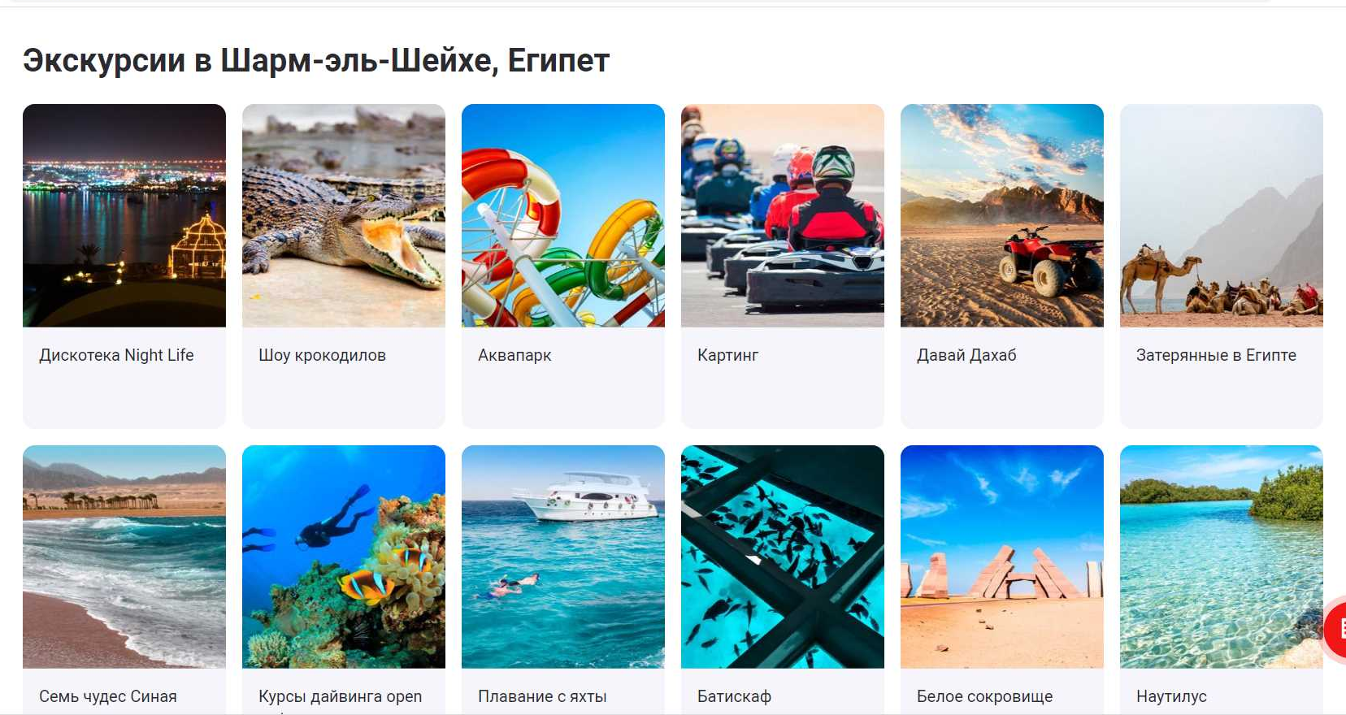
Досуг
У вас есть потрясающая возможность посетить удивительное и экстремальное шоу крокодилов — единственное в стране!
Если вы любите скорость, адреналин и драйв, попробуйте себя в роли гонщика — посетите картинг-центр!
Чуть меньше часа на автобусе — и вы окажетесь в Рас-Мохаммеде, первом национальном парке страны. В водной части парка обитают более тысячи видов рыб и свыше 150 видов кораллов. Чтобы полюбоваться ими, здесь нет необходимости нырять: часть рифа, возраст которой насчитывает до 2 миллиардов лет, со временем поднялась над поверхностью воды.

Slide 21
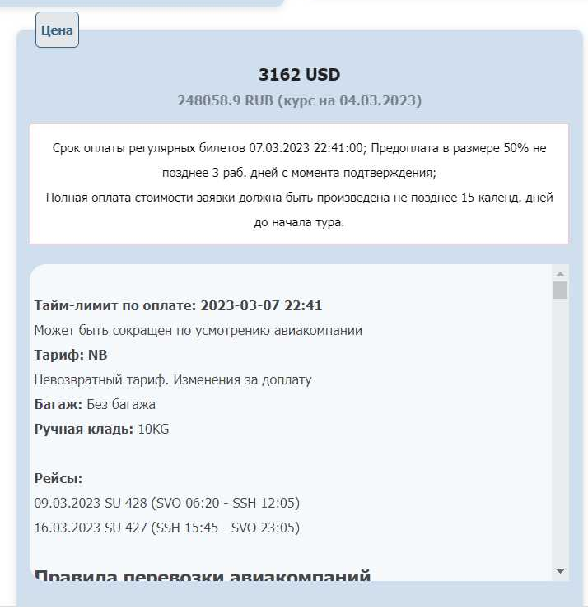
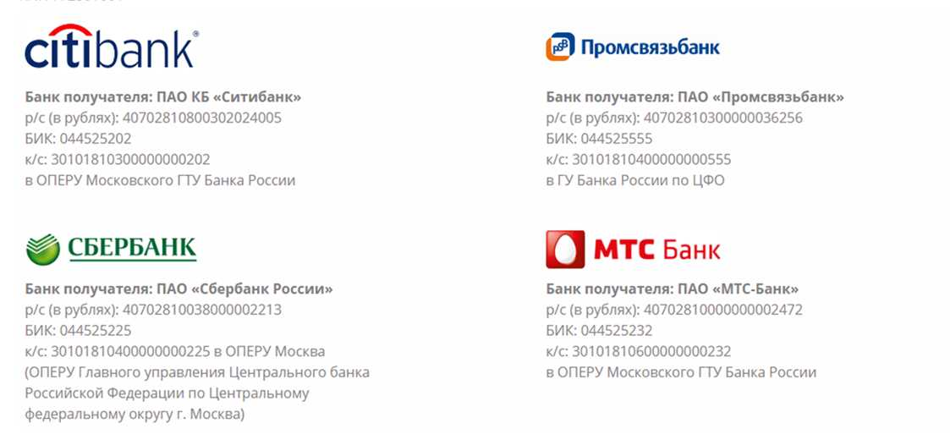
Цена и оплата
Итоговая стоимость для клиента: 248 058, 9 рублей
Прибыль агентства по туру (10% базовая комиссия туроператора) - 22 727 рублей

Slide 22
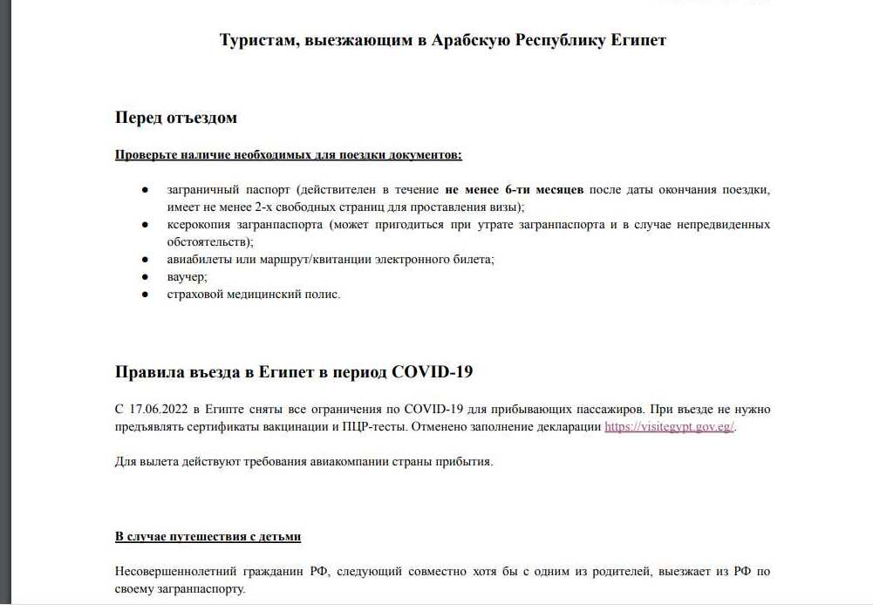
Памятка туристу

Slide 23
Открытые источники информации
https://www.paks.ru/about
http://www.regencyplazasharm.com/regencyplaza/
https://www.aeroflot.ru/ru-ru
https://www.ingos.ru/

Slide 24
Контакты
Менеджер
Менеджер
Имя
Телефон
Эл. почта
Имя
Телефон
Эл. почта

Slide 25
Спасибо за внимание!

